Slide 1
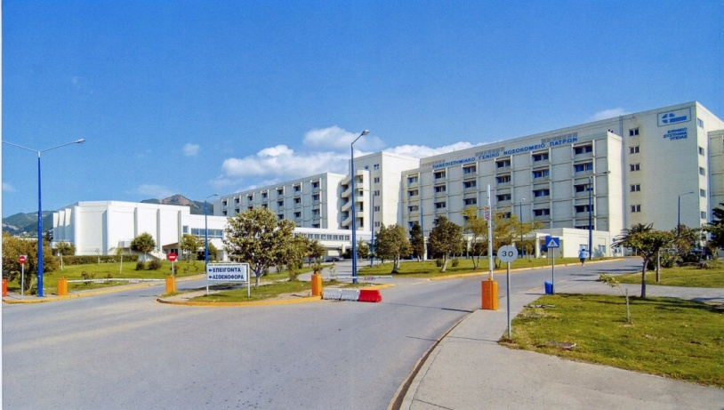

ΚΛΙΝΙΚΗ – ΠΑΡΑΚΛΙΝΙΚΗ ΠΡΟΣΕΓΓΙΣΗ
ΡΑΓΕΝ ΑΝΕΥΡΥΣΜΑ ΚΟΙΛΙΑΚΗΣ ΑΟΡΤΗΣ
Σπύρος Παπαδούλας
Διευθυντής ΕΣΥ
Αγγειοχειρουργική Κλινική ΠΓΝΠ

Slide 2
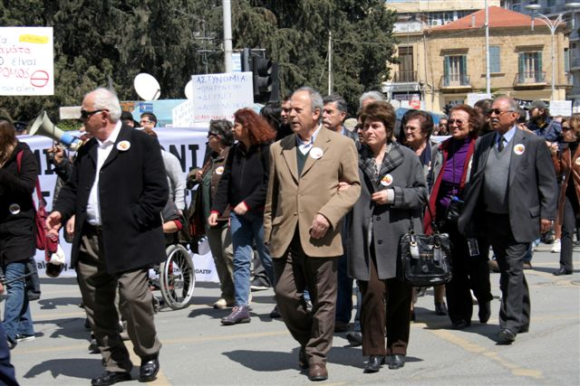
Υποψία ρήξης ανευρύσματος
Θα πρέπει πάντα να τίθεται η υποψία ρήξης ανευρύσματος κοιλιακής αορτής σε άντρες ηλικίας άνω των 60 χρονών με οξύ κοιλιακό άλγος
E. Wahlberg. Emergency Vascular Surgery. A Practical Guide, 2007.

Slide 3
Πρόγνωση
Χωρίς θεραπεία η θνητότητα είναι σχεδόν 100% (από λίγα λεπτά μέχρι μερικές μέρες)
Η συνολική θνητότητα είναι 85%
(Οι μισοί ασθενείς πεθαίνουν πριν φθάσουν στο Νοσοκομείο και από αυτούς που χειρουργούνται οι μισοί καταλήγουν - Περιεγχειρητική θνητότητα 40-50%)
6% πεθαίνουν στο Τμήμα Επειγόντων
20% χρήζει μεταφοράς με ασθενοφόρο σε άλλο Νοσοκομείο
Mell MW. Western Society guidelines for transfer of patients with ruptured abdominal aortic aneyrysm. JVS 2017

Slide 4
Υποψία ρήξης ανευρύσματος
Ο γιατρός που εξετάζει ασθενή με κοιλιακό άλγος ή άλγος στην οσφύ, θα πρέπει να έχει υπόψη του την πιθανή διάγνωση της ρήξης του ανευρύσματος της κοιλιακής αορτής
Η άμεση διάγνωση είναι κρίσιμης σημασίας γιατί η πρόγνωση των ασθενών είναι πολύ καλύτερη όταν οι ασθενείς είναι αιμοδυναμικά σταθεροί παρά όταν γίνονται αιμοδυναμικά ασταθείς

Slide 5
Ιστορικό
Συνήθως ο ασθενής μεταφέρεται στα επείγοντα με ασθενοφόρο
Ξαφνικά ένιωσε έντονο πόνο στην άνω κοιλιά με αντανάκλαση σε οσφύ, λίγες ώρες (ή 3-4 μέρες) νωρίτερα.
O πόνος είναι σοβαρός και συνεχής.
Μπορεί να αντανακλά στους λαγόνιους βόθρους, βουβωνικές χώρες, όρχεις, στο ορθό ή στο ισχίο (λόγω ερεθισμού του ψοϊτη)
Συχνά με την έναρξη του πόνου περιγράφει ένα επεισόδιο απώλειας συνείδησης, ζάλης ή εφίδρωσης
Το ανεύρυσμα μπορεί να ήταν γνωστό στον ίδιο ή στους οικείους του (50%)

Slide 6
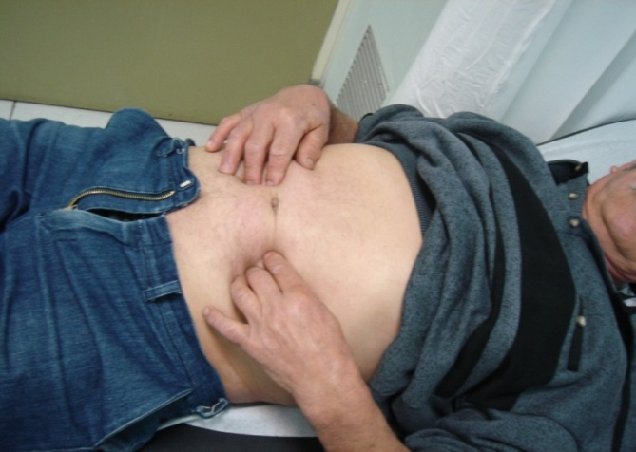
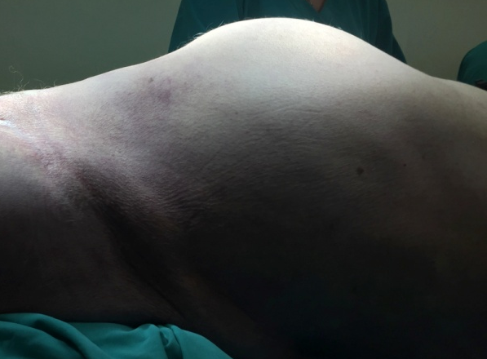
Φυσική εξέταση
Αιμοδυναμικά ασταθής (ΑΠ<90mmHg)
Αιμοδυναμικά σταθερός αλλά με στοιχεία επικείμενου ολιγαιμικού shock:
Ταχυκαρδία
Εφίδρωση
Έκπτωση επιπέδου συνείδησης
Σφύζουσα ευαίσθητη μάζα στο επιγάστριο κεντρικά του ομφαλού
? Παχυσαρκία
? Υπόταση

Slide 7
Φυσική εξέταση
Δεν ψηλαφάται σφύζουσα μάζα αλλά:
Ωχρότητα
Ταχυκαρδία
ΑΠ<90 mmHg
Τοπική ευαισθησία στην περιοχή του ανευρύσματος
Πιθανή η διάγνωση της ρήξης

Slide 8
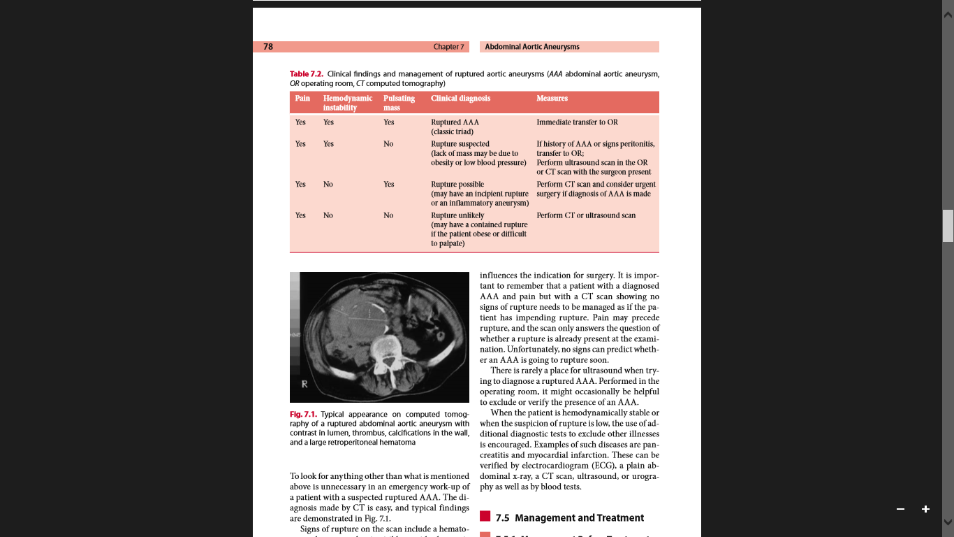
Notes:
8
8

Slide 9
Western Vascular Society guidelines
Κλινικά διάγνωση ρήξης ανευρύσματος θα πρέπει να θεωρείται σε ασθενείς:
Ηλικίας > 50 ετών με άλγος στην κοιλιά ή την οσφύ και υπόταση, και
Με γνωστό ανεύρυσμα κοιλιακής αορτής και συμπτώματα άλγος στην κοιλιά ή την οσφύ και υπόταση ή επικείμενη κυκλοφορική καταπληξία
Σε ασθενείς όπου κλινικά μια άλλη διάγνωση θεωρείται περισσότερο πιθανή, η ρήξη του ανευρύσματος θα πρέπει να αποκλεισθεί με ακτινολογική απεικόνιση (U/S ή CT-scan)
Mell MW. Western Vascular Society guidelines for transfer of patients with ruptured abdominal aortic aneyrysm. JVS 2017

Slide 10
Διαφορική Διάγνωση
Κωλικός νεφρού
Εκκολπωματίτιδα (Λευκοττάρωση)
Παγκρεατίτιδα
Αιμορραγία πεπτικού
Κατώτερο έμφραγμα
Διάτρηση έλκους στομάχου-εντέρου
Ισχαιμία εντέρου
Ειλεός
Δυσκοιλιότητα
Δισκοκήλη
Διαχωρισμός θωρακικής αορτής
Abdominal Aortic Aneurysms Ruptured. Rutherford’s Vascular Surgery 8th ed. 2014
Abdominal Aortic Aneurysms Ruptured. Rutherford’s Vascular Surgery 8th ed. 2014
E. Wahlberg. Emergency Vascular Surgery. A Practical Guide, 2007.

Slide 11
Διάγνωση
Το 60% προσέρχεται σε μη αγγειοχειρουργικά κέντρα
Το 65% εκτός πρωϊνού ωραρίου εργασίας
Μη ειδικός γιατρός
IMPROVE Trial Investigators. An endovascular strategy for suspected ruptured abdominal aortic aneurysm brings earlier home discharge but not early survival or cost benefits. Eur J Vasc Endovasc Surg 2014

Slide 12
Λανθασμένη διάγνωση
16-60%
Ασθενής με ραγέν ανεύρυσμα:
Κωλικός νεφρού και λαμβάνει οδηγίες για το σπίτι
Έξαρση σε χρόνιο πόνο στη οσφύ ορθοπαιδικής αιτιολογίας
Ασθενής με άρρηκτο ανεύρυσμα
Υποβάλλεται σε μείζονα επέμβαση αποκατάστασης ανευρύσματος κοιλιακής αορτής, ενώ πάσχει από έμφραγμα μυοκαρδίου
Akkersdijk GJ, et al: Ruptured abdominal aortic aneurysm: initial misdiagnosis and the effect on treatment. Eur J Surg 164:29–34, 1998.
Abdominal Aortic Aneurysms Ruptured. Rutherford’s Vascular Surgery 8th ed. 2014

Slide 13
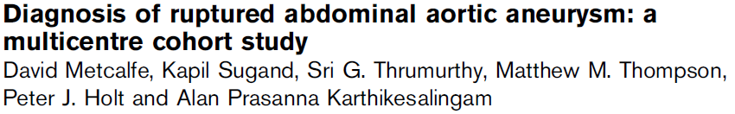
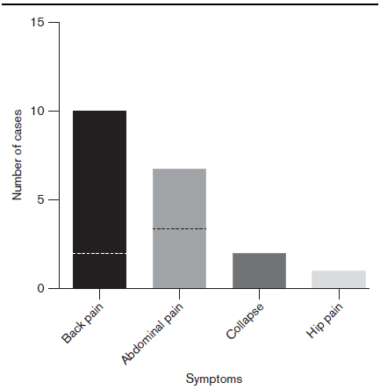
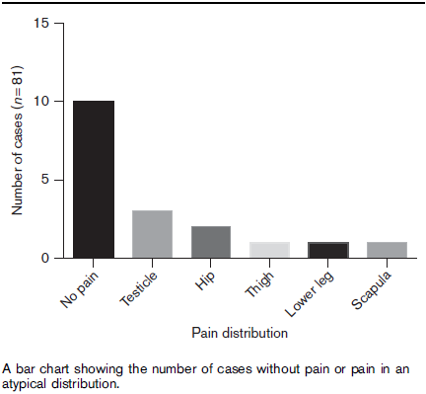
85 ασθενείς
Υπόταση: 36.5%
Ταχυκαρδία: 18.8%
Συγκοπή: 36.5%
61%
11.8%
8.2%
54%
Notes:
11.8% ΔΕΝ ΕΙΧΑΝ ΚΑΘΟΛΟΥ ΠΟΝΟ, ΕΝΩ 8.2% ΕΙΧΑΝ ΑΤΥΠΟ ΠΟΝΟ ΣΕ ΣΥΝΔΥΑΣΜΟ ΜΕ ΚΟΙΛΙΑΚΟ ΑΛΓΟΣ Η ΑΛΓΟΣ ΣΤΗΝ ΟΣΦΥ

Slide 14
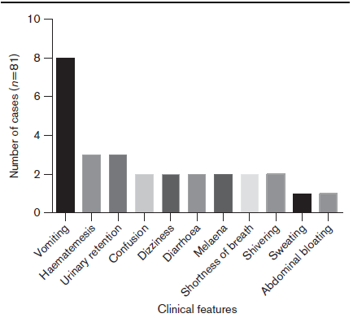
70% ψηλαφητή σφύζουσα μάζα
21% είχαν την κλασική τριάδα
20% διάρκεια > 3 βδομάδες
38.8% άτυπα συμπτώματα

Slide 15
Παρακλινικές Εξετάσεις
Εξετάσεις αίματος
ΗΚΓ
CT-scan κοιλιάς
U/S κοιλιάς
X-ray κοιλιάς
Αποτιτάνωση τοιχώματος σάκου (65%)
Ασαφοποίηση ψοϊτη (75%)
Πυελογραφία
Loughran CF: A review of the plain abdominal radiograph in acute rupture of abdominal aortic aneurysms. Clin Radiol 37:383–387, 1986.

Slide 16
Απεικόνιση
CT-scan με σκιαγραφικό
Ανάδειξη άλλης παθολογίας ή συνοδών παθήσεων
Ο χειρουργός είναι παρών
Ερωτήματα:
Υπάρχει ανεύρυσμα ?
Υπάρχει ρήξη ?
Διάμετρος
Εγγύς και άπω επέκταση
Συνήθως υπάρχει χρόνος για CT:
Μέσος χρόνος ζωής σε ασθενείς που δεν χειρουργήθηκαν λόγω συνοδών παθήσεων: 11 ώρες
Μόνο 13% κατέληξαν σε < 2ώρες από την εισαγωγή
Boyle JR, et al: Existing delays following the presentation of ruptured abdominal aortic aneurysm allow sufficient time to assess patients for endovascular repair. Eur J Vasc Endovasc Surg , 2005

Slide 17
Είδη ρήξεων
Οπισθοπεριτοναϊκή (οπισθοπλάγιο τοίχωμα)
Ελεύθερη ενδοπεριτοναϊκή (πρόσθια ή προσθιοπλάγια)
Δωδεκαδάκτυλο (πρωτοπαθής αορτοεντερική επικοινωνία)
Αιμορραγία πεπτικού
Κάτω κοίλη (αορτοκοιλική επικοινωνία)
Καρδιακή ανεπάρκεια υψηλής παροχής
Οίδημα κάτω άκρων
Διατεταμένες φλέβες
Φύσημα, ροίζος
S. A. Schwartz. CT findings of Rupture, Impending Rupture and Contained Rupture of Abdominal Aortic Aneurysms . AJR 2007.

Slide 18
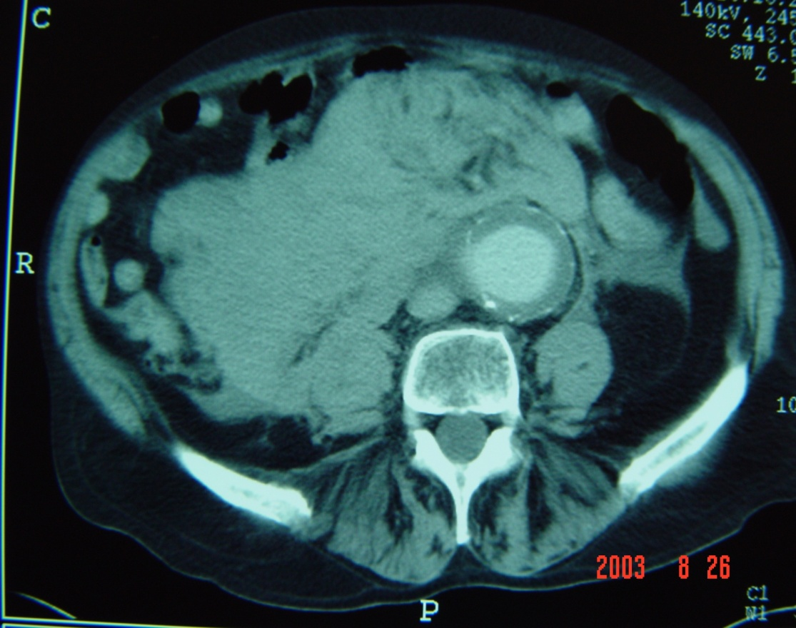
Σημεία ρήξης στη CT
Αιμάτωμα (± σκιαγραφικό) έξω από το τοίχωμα της αορτής οπισθοπεριτοναϊκά
‘Gold standard’
Ευαισθησία: 77%
Ειδικότητα: 100%
PPV: 100%
NPV: 89%
Weinbaum FI, et al: The accuracy of computed tomography in the diagnosis of retroperitoneal blood in the presence of abdominal aortic aneurysm. J Vasc Surg 6:11–16, 1987.

Slide 19
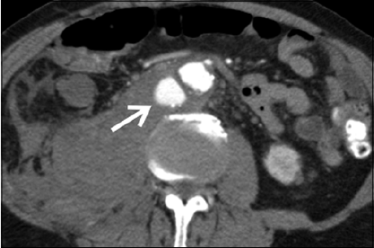
Σημεία ρήξης στη CT
Οπισθοπεριτοναϊκό αιμάτωμα
Εξαγγείωση σκιαγραφικού
S. A. Schwartz. CT findings of Rupture, Impending Rupture and Contained Rupture of Abdominal Aortic Aneurysms . AJR 2007.

Slide 20
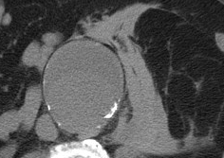
Σημεία ρήξης στη CT
CT χωρίς σκιαγραφικό

Slide 21
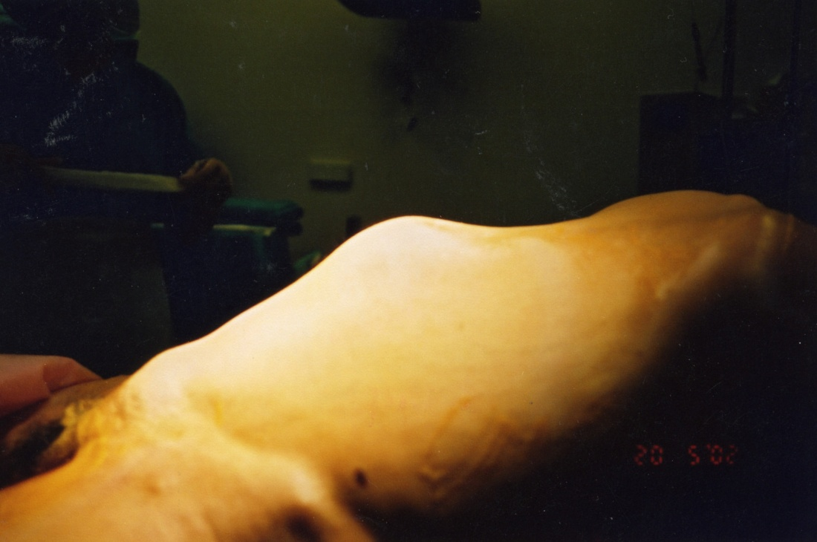
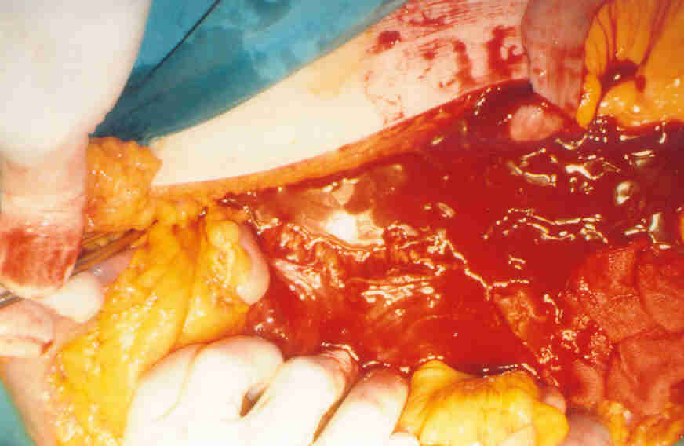
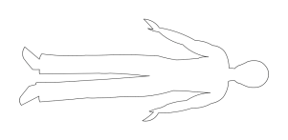

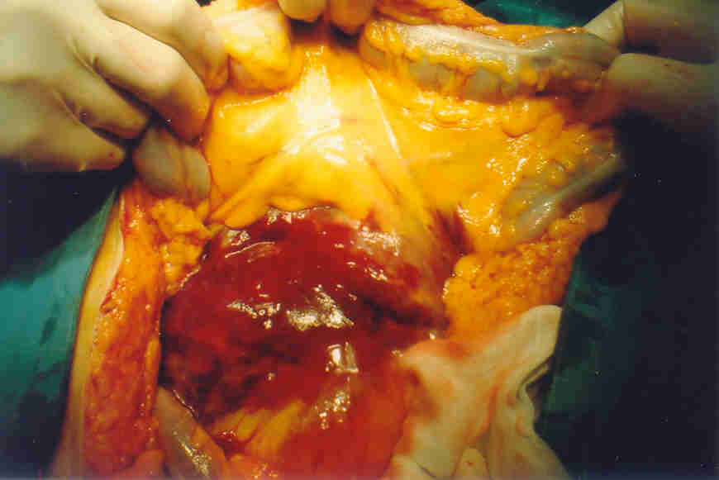
Ενδοπεριτοναϊκή ρήξη

Slide 22
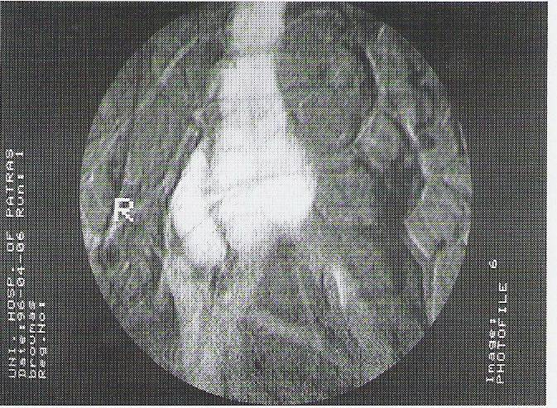
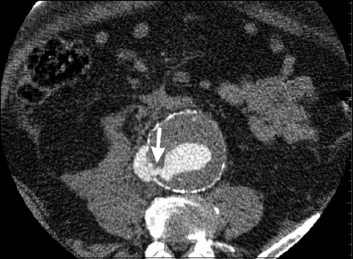
Aορτοκοιλική επικοινωνία
Tsolakis JA, Papadoulas S, Kakkos SK, Skroubis G, Siablis D, Androulakis JA: Aortocaval fistula in ruptured aneurysms. Eur J Vasc Endovasc Surg 1999; 17(5): 390-393.

Slide 23
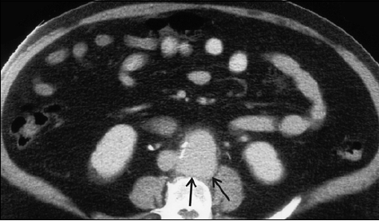
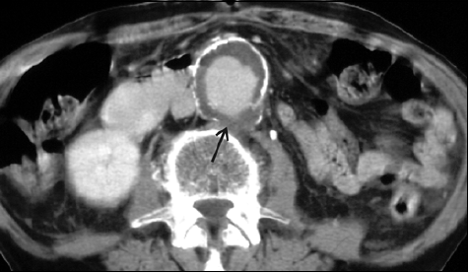
Περιχαρακωμένη ρήξη
Εξάλειψη του χώρου μεταξύ αορτής και σώματος σπονδύλου (draping) είναι μια ένδειξη περιχαρακωμένης ρήξης. Μπορεί να συνυπάρχει διάβρωση του σώματος του σπονδύλου

Slide 24
Οξεία διάταση ανευρύσματος- Επαπειλούμενη ρήξη
Χωρίς σημεία ρήξης στην CT, αλλά ο ασθενής πονά: οξεία διάταση επαπειλούμενη ρήξη
(χειρουργική αποκατάσταση εντός 24 ωρών)
Προεγχειρητικά βελτίωση της αναπνευστικής και καρδιακής λειτουργίας

Slide 25
Οξεία διάταση ανευρύσματος- Επαπειλούμενη ρήξη
Πρώιμο σημείο ρήξης:
Ενίσχυση περιοχών του τοιχωματικού θρόμβου μετά χορήγηση σκιαγραφικού
(High-attenuation crescents within the mural thrombus: Α Sign of Impending Rupture)
Αιμορραγία μέσα στον τοιχωματικό θρόμβο ή στο τοίχωμα του σάκου
που περιβάλλεται από λεπτό τοίχωμα αορτής
Διακοπή της συνέχειας της κυκλοτερούς αποτιτάνωσης του σάκου

Slide 26
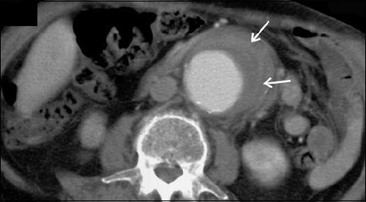
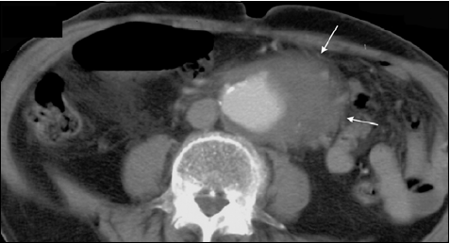
Οξεία διάταση ανευρύσματος- Επαπειλούμενη ρήξη
Periaortic stranding
S. A. Schwartz. CT findings of Rupture, Impending Rupture and Contained Rupture of Abdominal Aortic Aneurysms . AJR 2007.

Slide 27
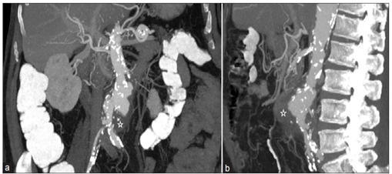
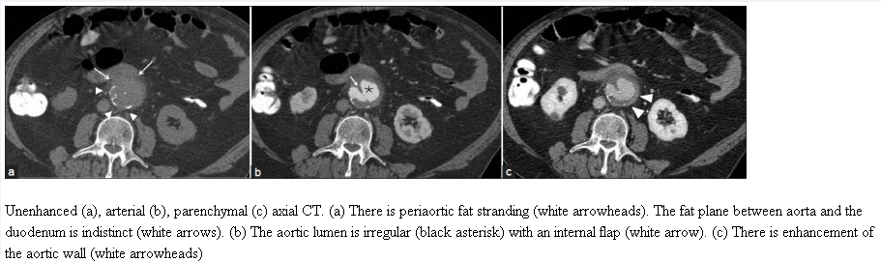
Σηπτικό ανεύρυσμα
Listeria
monocytogenes
Papadoulas, Kakkos, Kraniotis, Manousi, Marangos, Tsolakis. JGID, 2013

Slide 28
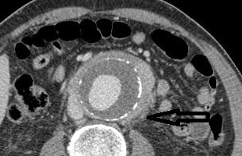
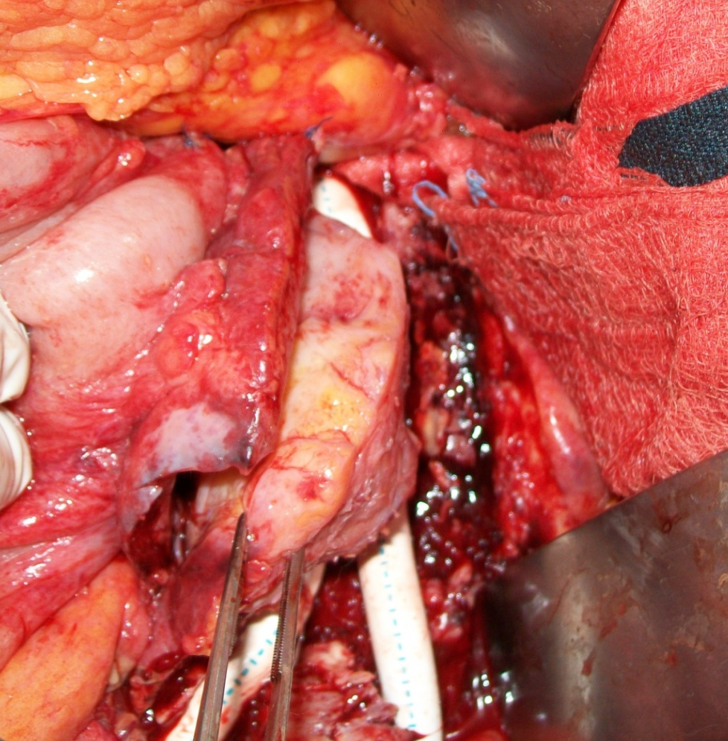
Φλεγμονώδες ανεύρυσμα

Slide 29
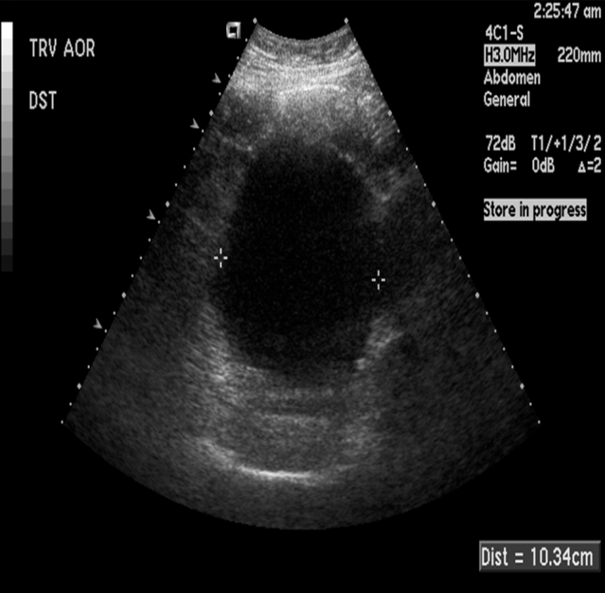
U/S
ΤΕΠ (bedside ultrasound)
Δεν βοηθάει στη διάγνωση της ρήξης
Υπάρχει ή όχι ανεύρυσμα
5 min
Mell MW. Western Vascular Society guidelines for transfer of patients with ruptured abdominal aortic aneyrysm. JVS 2017
Dent B, et al: Emergency ultrasound of the abdominal aorta by UK emergency physicians: a prospective cohort study. Emerg Med J 24:547–549, 2007

Slide 30
Προετοιμασία
Ζωτικά σημεία, ιστορικό και φυσική εξέταση
Χορήγηση Ο₂
Παρακολούθηση ζωτικών σημείων (καρδιακή συχνότητα, αρτηριακή πίεση, αναπνοή, SPO ₂)
Τοποθέτηση 2 περιφερικών φλεβοκαθετήρων
Χορήγηση I.V υγρών (Ringer’s lactate)
Ενυδάτωση με προσοχή (permissive hypotension)
Διατήρηση επιπέδου συνείδησης, ΑΠ=70-90mmHg
Χορήγηση ινοτρόπων (shock)
Εξετάσεις αίματος (Γενική αίματος, PT, PTT, Ουρία, κρεατινίνη, Κ⁺, Νa⁺, ομάδα-διασταύρωση)
Roberts K, et al: Hypotensive resuscitation in patients with ruptured abdominal aortic aneurysm. Eur J Vasc Endovasc Surg 31:339–344, 2006.

Slide 31
Προετοιμασία
Τοποθέτηση folley (συνήθως στο χειρουργείο)
Χορήγηση αναλγητικών
Παραγγελία 8 μον. συμπυκνωμένων ερυθρών και 4 μον. FFP
(Για κάθε 6-8 μον.συμπ.ερυθ. χορηγούνται 2-4 μον. FFP και 6 μον. PLT)
Ενημέρωση συγγενών
Ψηλάφηση περιφερικών σφύξεων
Εξέταση με φορητό Doppler

Slide 32
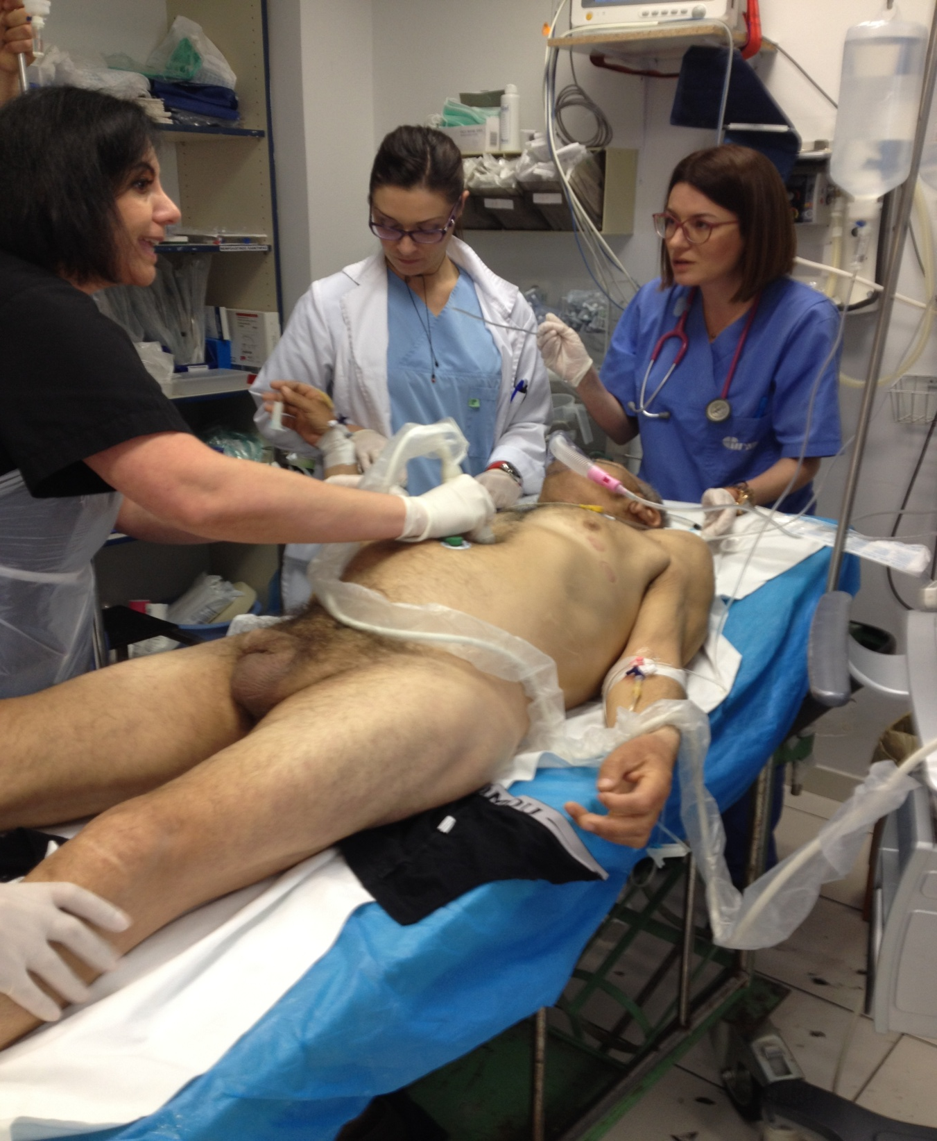
ΠΓΝΠ-ΤΕΠ
24-4-2017

Slide 33
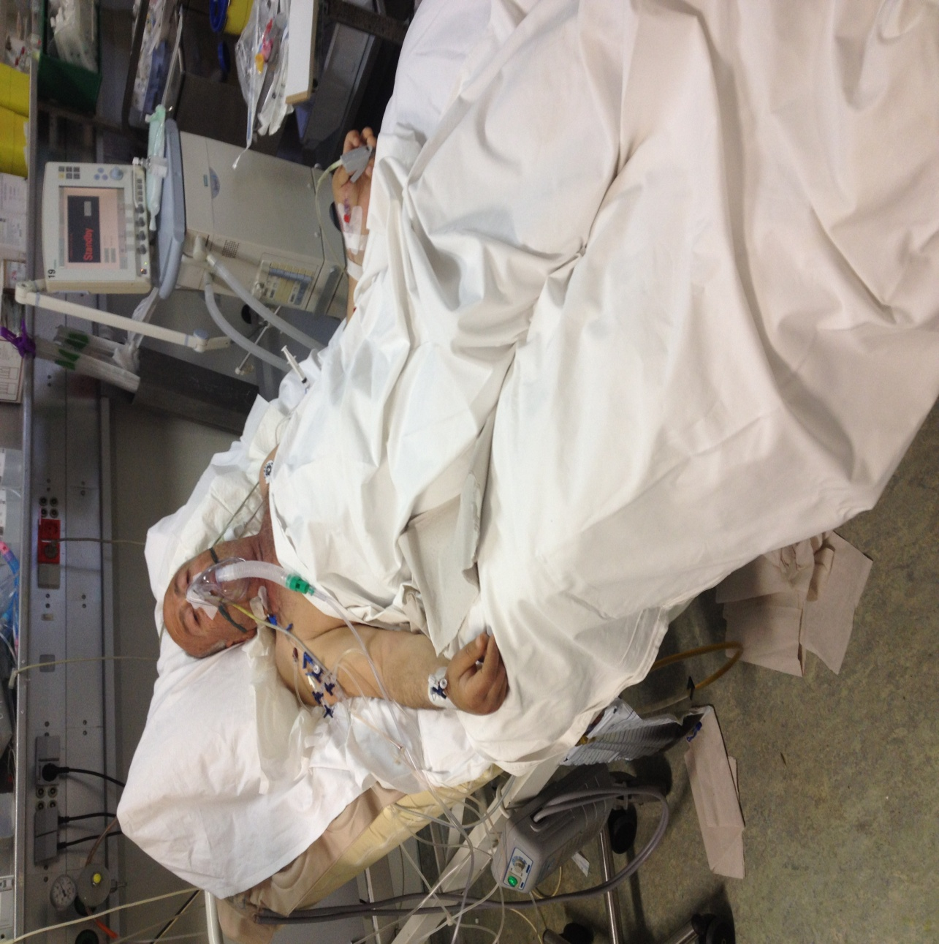
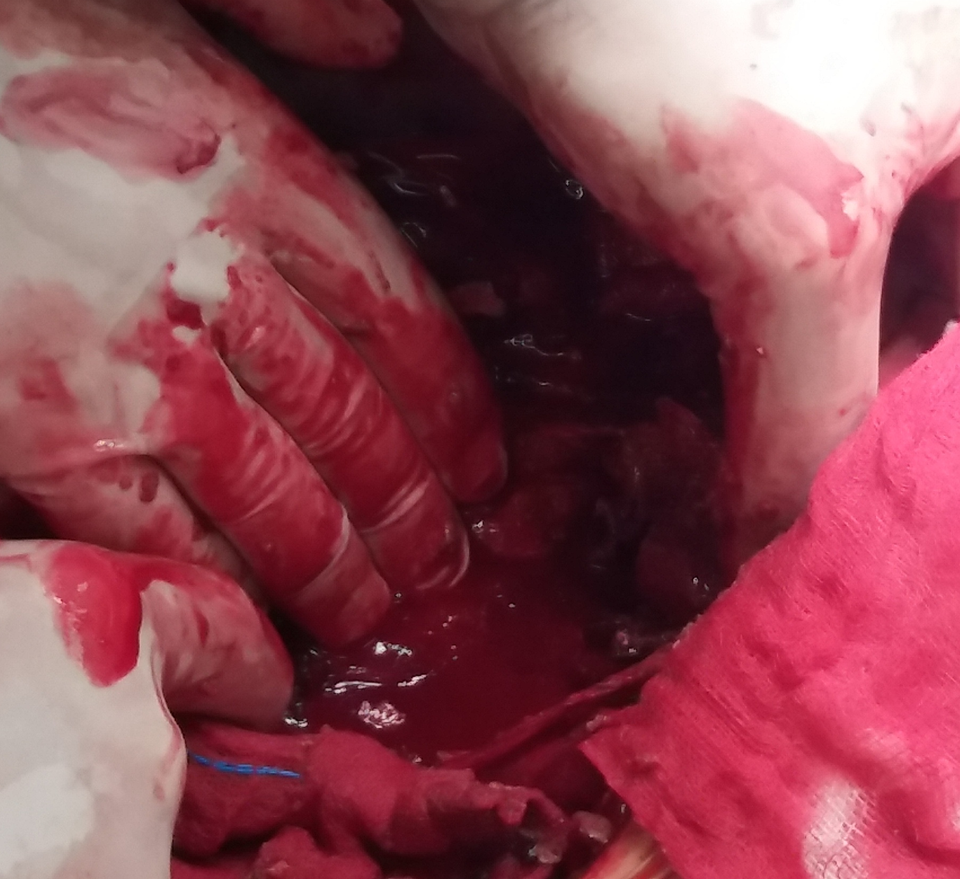
ΠΓΝΠ-ΜΕΘ
26-4-2017

Slide 34
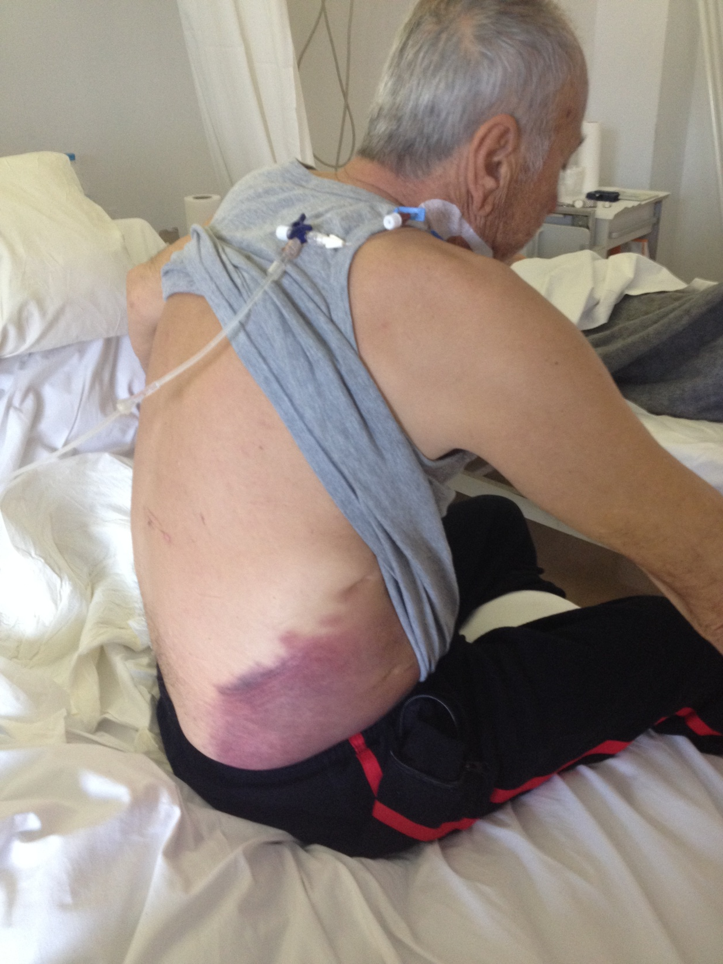

Slide 35
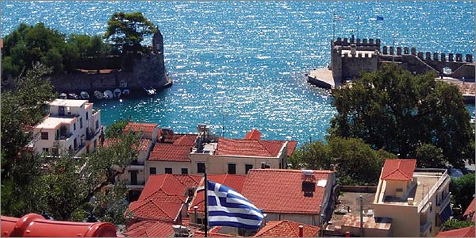
Ευχαριστώ

